Slide 1
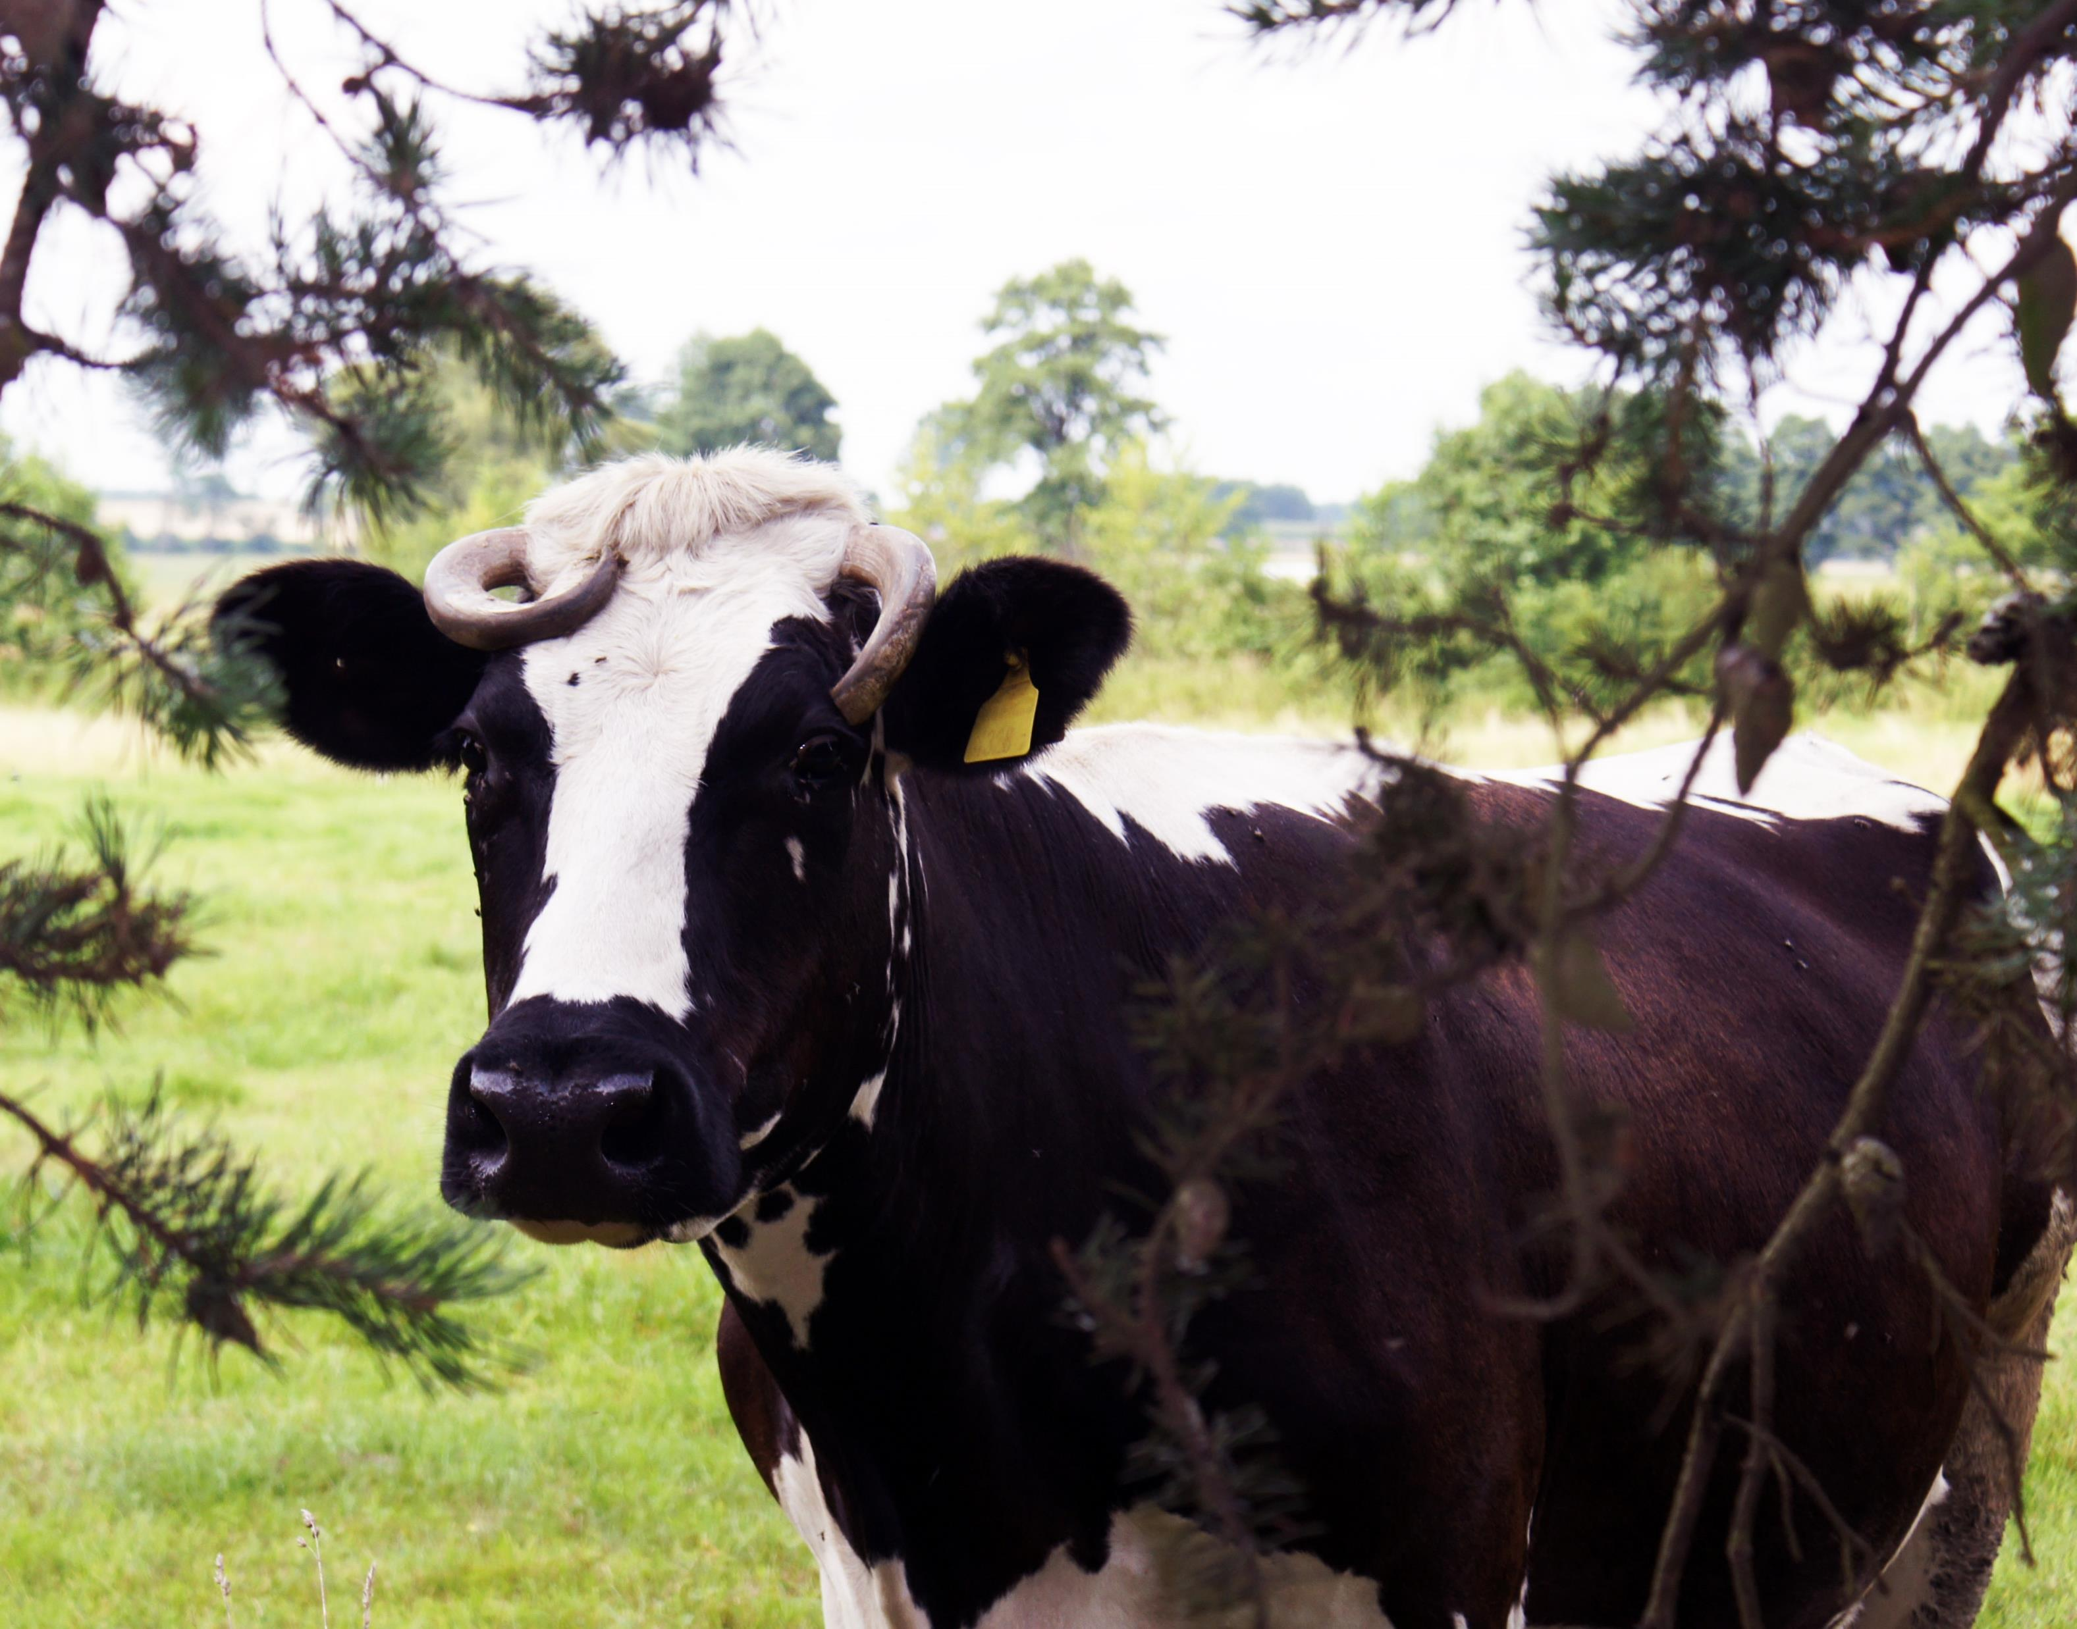
Ma czarno-białe łaty, jak się zowie? Porozmawiajmy dziś o… krowie!

Slide 2
Garstka ogólnych informacji
Krowa to dorosła samica bydła wołowego
Żyje ok. 15 do 22 lat
Przeciętna dorosła krowa waży ok. 580 kg.
Jej przeciętny wzrost to ok. 147 cm
Bydło hodowane jest dla mleka i mięsa
Krowa w ciągu życia daje ok. 200 tys . szklanek mleka
W ciągu doby potrzebuje około 7 godzin snu

Slide 3
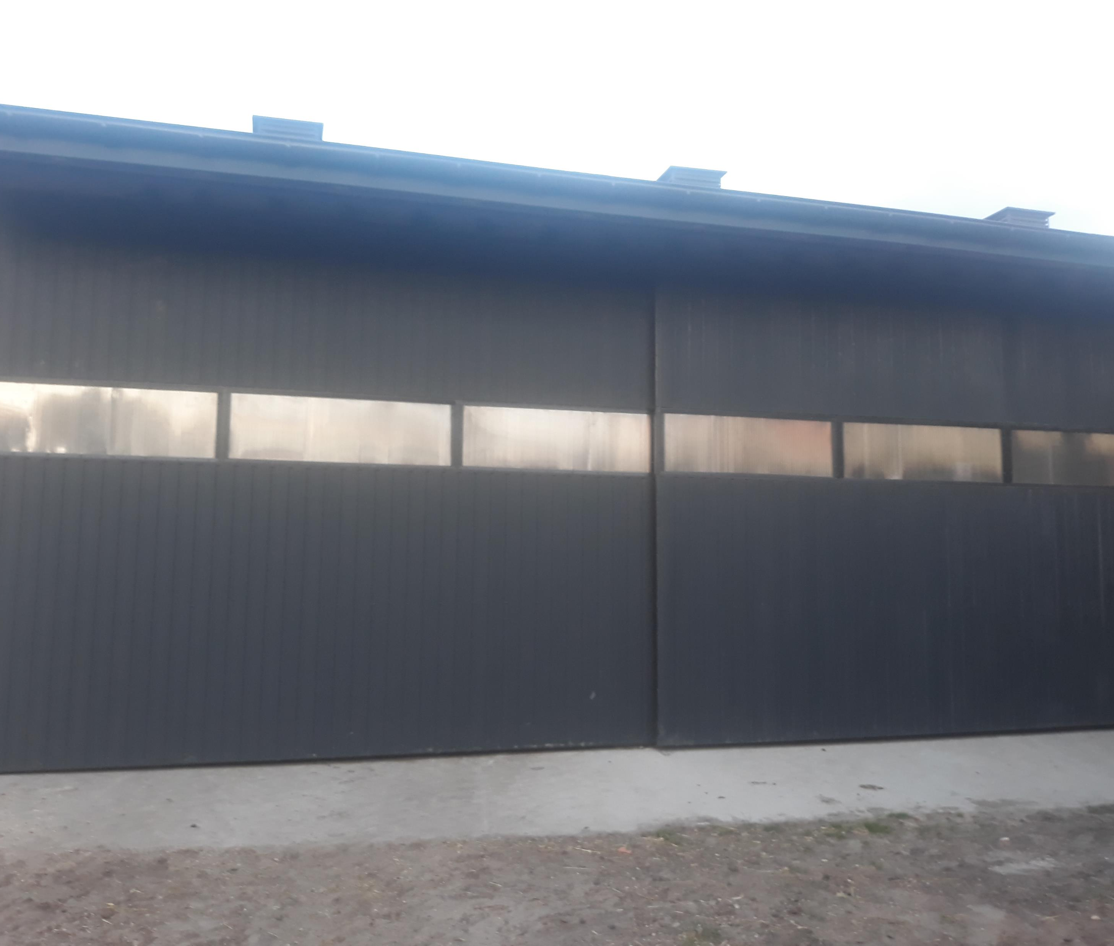
Krowy hodowane w gospodarstwach mieszkają całym stadem w oborze. Są tam dojone dwa razy dziennie – rano i wieczorem.

Slide 4
Na zdjęciu krowy w oborze

Slide 5
Mleko doi się specjalną aparaturą. Końcówkę podłącza się do krowiego wymienia, skąd pobierane jest mleko.

Slide 6
Mleko przepływa przez taki zbiorniczek…

Slide 7
…i trafia do dużego zbiornika chłodzącego, gdzie jest przechowywane.

Slide 8
Jeśli rolnik oddaje mleko do mleczarni, co drugi dzień do gospodarstwa przyjeżdża specjalna ciężarówka, która je zabiera.

Slide 9
Wiosną, latem i jesienią krowy pasą się na łące jedząc trawę. Przebywają wtedy cały dzień na pastwisku.

Slide 11
Oprócz trawy krowy jedzą także siano, osypkę a zimą kiszonkę z kukurydzy, którą przechowuje się w silosie.

Slide 12
Ich przysmakiem jest także sianokiszonka, czyli „kiszone siano”. Jest przechowywane w belach owiniętych folią.

Slide 13
Ten mały cielaczek to dziecko krowy. Gdy nie może ssać wymienia mamy, mleko jest mu podawane w wiaderku ze smoczkiem.

Slide 14
Jałówki to już starsze cielaki, które mają powyżej 6 miesięcy.

Slide 15
Jak widać, potrafią być bardzo ciekawskie ☺

Slide 16
W oborze krowy i jałówki mają poidła, by stale mieć dostęp do wody.

Slide 17
Każda krowa powinna mieć specjalne kolczyki. Dzięki temu można zidentyfikować, w jakim urodziła się stadzie.

Slide 18
Konkretną krowę można poznać też po nosie. Odcisk nozdrza jest jak ludzkie linie papilarne – ma niepowtarzalny wzór ☺

Slide 19
Tak samo wzór łat każda krowa ma inny.

Slide 20
Podobnie jak ludzie, krowy tworzą więzi przyjacielskie między sobą. Są towarzyskie i nie lubią być samotne.
Krowa potrafi wejść po schodach, jednak nie umie zejść w dół.
Ma dobry słuch i węch. Potrafi wyczuć zapach z odległości prawie 20 km. Bardzo dobrze widzi z daleka, nieco słabiej z bliska.
Może mieć różne rasy i umaszczenie, nie tylko czarno-białe.
Reaguje na swoje imię.

Slide 21
Dziękuję za uwagę ☺
Autor: mgr Joanna Świątek

